Slide 1
Modelování depresivity

Slide 2
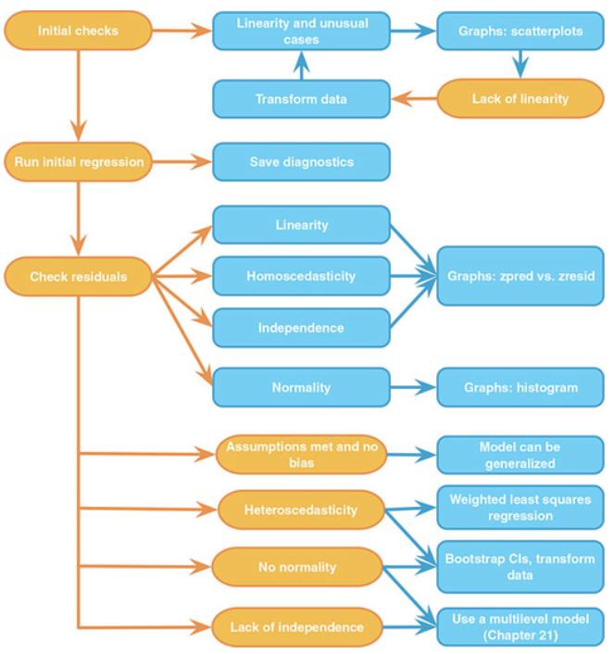

Slide 3
Y: deprese
X:
selfe (self-esteem),
duv_v (důvěra k vrstevníkům)
vekr (věk)
mat99 (známka z matematiky)
zdravi (zdravotní potíže psychosomatického rázu)

Slide 6
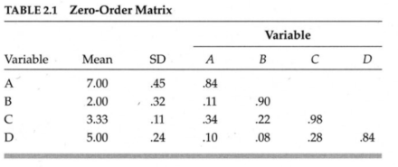

Slide 7
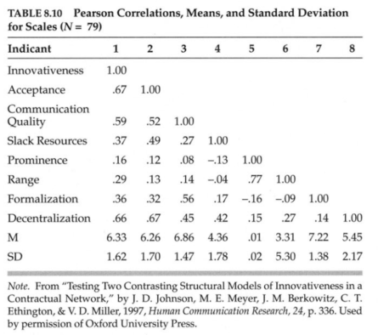

Slide 8
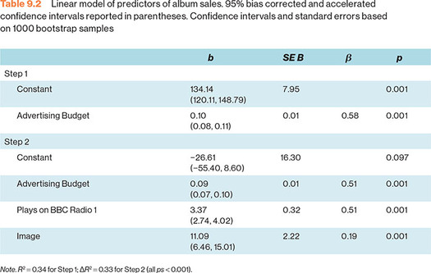

Slide 9
